Slide 1
Книги, которые мы выбираем…
Тема урока

Slide 3
Визуальный
Большой энциклопедический словарь:
ВИЗУАЛЬНЫЙ (от лат. visualis - зрительный) - видимый. Визуальные наблюдения - производимые невооруженным глазом или с помощью оптического прибора (напр., телескопа).

Slide 4
Буктрейлер
Book- книга
Тре́йлер (англ. Trailer, от trail «след»):

Slide 5
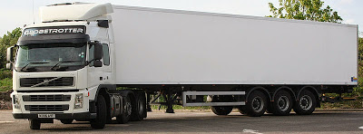
1. Трейлер (транспорт) — специальный прицеп или полуприцеп для перевозки крупных и тяжёлых неделимых грузов.

Slide 6
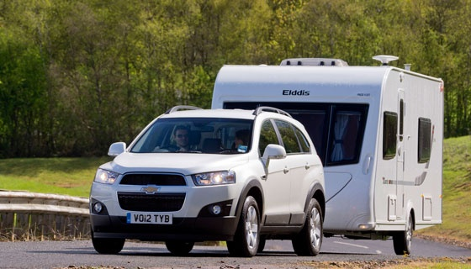
2. Трейлер (автодом) — жилой прицеп для семейных загородных поездок, для временного или постоянного проживания, заменяющего проживание в доме.

Slide 7
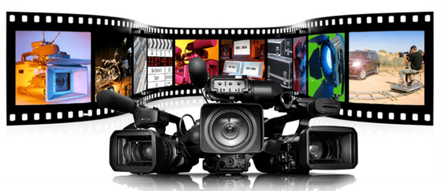
3. Трейлер (кинематограф) — небольшой видеоролик, используемый для анонсирования или рекламы фильма, или компьютерной/видео игры.

Slide 8
Буктрейлер – короткий видеоролик по мотивам книги. Основная его задача – рассказать о книге, заинтересовать, заинтриговать читателя.

Slide 9
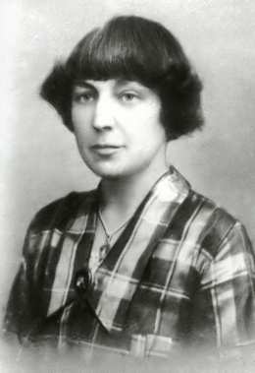
А что есть чтение- как не разгадывание, извлечение тайного, оставшегося за строками, за пределами слов…
Марина Цветаева

Slide 11
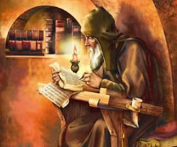
«Если прилежно поищешь в книгах мудрости внимательно, то найдёшь великую пользу душе своей».
«Повести временных лет»
Из «Похвалы князю Ярославу и книгам»

